Slide 1
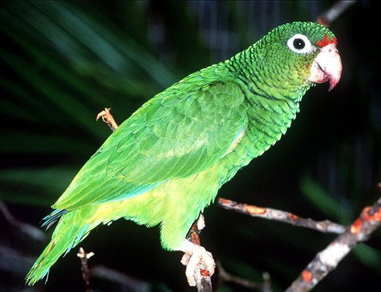
Tự nhiên và xã hội
Kiểm tra bài cũ:
1/ Chim có đặc điểm gì?Chỉ tên các bộ phận của con chim?
2/ Tại sao ta không nên săn bắt, phá tổ chim?

Slide 2
Tự nhiên và xã hội
Bài 54 : Thú (tiết 1)
Hoạt động 1: Các bộ phận bên ngoài của thú
-Kể tên các con thú nhà mà em biết?

Slide 3
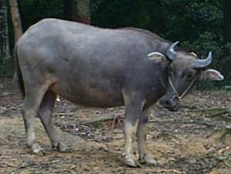
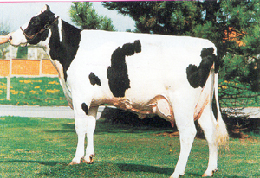
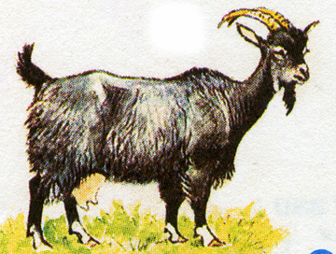

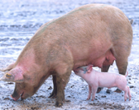
Tự nhiên và xã hội
Bài 54 : Thú (tiết 1)
Hoạt động 1: Các bộ phận bên ngoài của thú
Trâu
Bò
Ngựa
Lợn
Dê

Slide 4
Tự nhiên và xã hội
Bài 54 : Thú (tiết 1)
-Trong các con thú nhà đó:
a/Con nào có mõm dài, tai vễnh, mắt híp?
b/Con nào có thân hình vạm vỡ, sừng cong như lưỡi liềm?
c/Con nào có thân hình to lớn, có sừng vai u, chân cao?
d/Con nào đẻ con?
e/Thú mẹ nuôi thú con bằng gì?

Slide 5
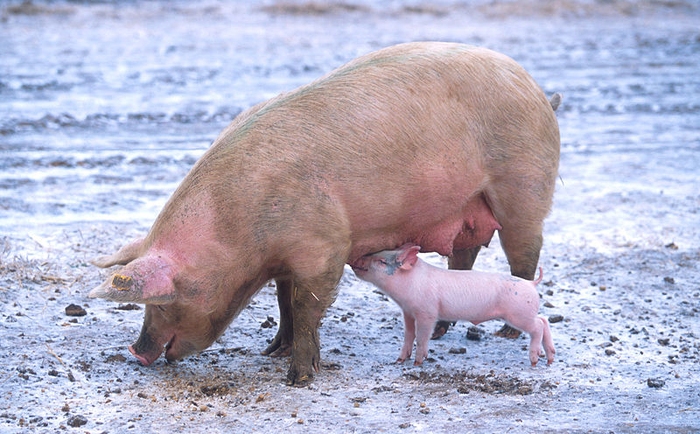
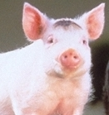
Tự nhiên và xã hội
Bài 54 : Thú (tiết 1)
a/Con lợn
4

Slide 6
Tự nhiên và xã hội
Bài 54 : Thú (tiết 1)
b/con trâu
1

Slide 7
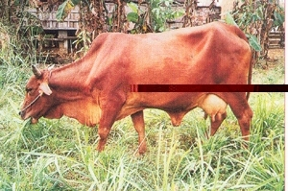
Tự nhiên và xã hội
Bài 54 : Thú (tiết 1)
c/Con bò
2

Slide 8
Tự nhiên và xã hội
Bài 54 : Thú (tiết 1)
a/Con lợn
b/Con trâu
c/Con bò
d/Lợn, trâu, bò, dê…
e/Mèo, chó, cừu, lừa
KL:Những động vật có đặc điểm như có lông mao, đẻ con và nuôi con bằng sửa được gọi là thú hay động vật có vú.

Slide 9
Tự nhiên và xã hội
Bài 54 : Thú (tiết 1)
Hoạt động 2: Ích lợi của thú nuôi
Nêu ích lợi của việc nuôi các loài thú nhà như(Lợn, trâu, bò, dê…Nêu ví dụ.
Tên con vật | Ích lợi
Trâu
- kéo cày, kéo xe,… lấy thịt, lấy da,
lấy phân…
Bò
- kéo cày, kéo xe…, lấy thịt, lấy sữa,
lấy da, lấy phân…
Ngựa
- kéo xe…, lấy thịt, lấy da, lấy phân…
Dê
- lấy thịt, lấy sữa, lấy da, lấy phân…
Lợn
- lấy thịt, lấy phân…

Slide 10


Tự nhiên và xã hội
Bài 54 : Thú (tiết 1)

Slide 11
Tự nhiên và xã hội
Bài 54 : Thú (tiết 1)
Hoạt động 3:
Chọn câu trả lời đúng nhất.
*Loài thú có đặc điểm gì chung
a/Có xương sống
b/Có lông mao
c/Đẻ con và nuôi con bằng sửa
d/Cả ba ý trên
d

